Slide 1



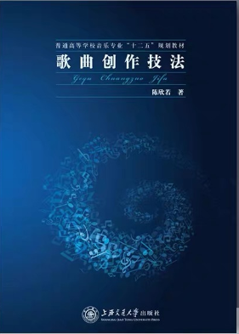
歌曲写作
授课对象：xxx
授课教师：徐萌
授课时间：xxx
使用教材：《歌曲创作技法》
陈欣若著 上海交通大学出版社

Slide 2
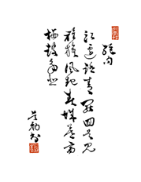
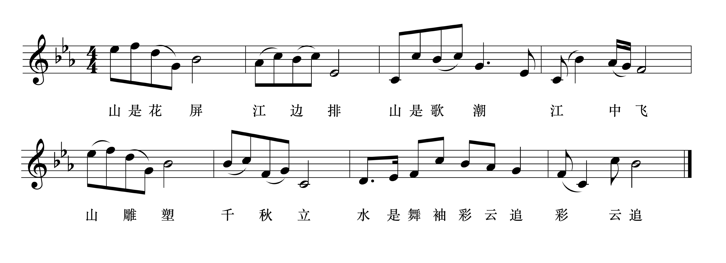

优秀作业展示

Slide 3






歌曲风格类型的大致划分？
古典风格歌曲
民族风格歌曲
流行风格歌曲

Slide 4



歌曲的整体构思
歌词
段落
调式
体裁
风格
速度
节拍
1、分节歌与通谱歌
2、单一段式、两段式、三段式、多段式
1、大小调式
2、中国民族调式
3、中古调式
4、西域调式
1、颂歌、进行曲、抒情歌曲、叙事歌曲、舞蹈歌曲等等
2、巴洛克、古典、爵士、摇滚风格等等
1、快板、小快板、中板、慢板、柔板等等
2、单拍子、复拍子、混合拍子，关注节拍的特有律动

Slide 5

旋律的风格化语言特征
---民族风格歌曲的创作

Slide 6
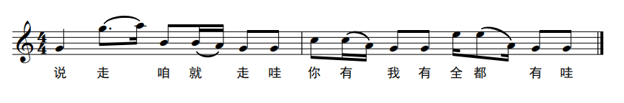
作品片段赏析

Slide 7
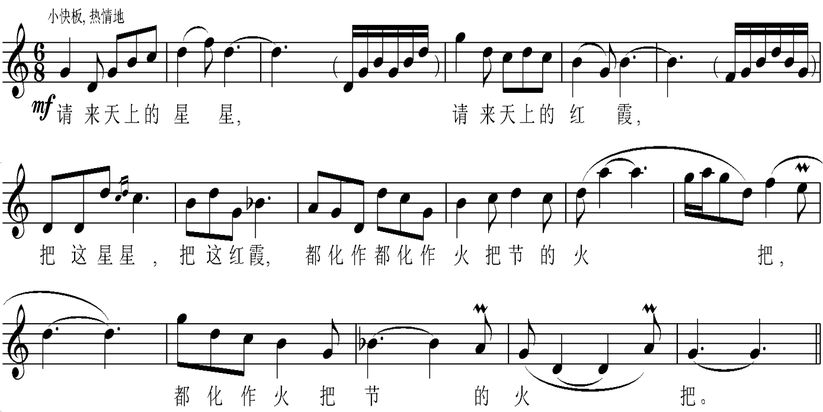
作品片段赏析

Slide 8
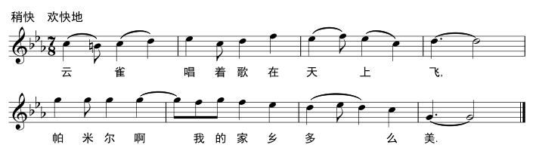
作品片段赏析

Slide 9
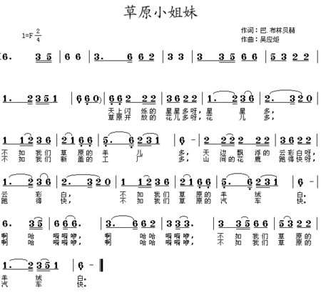
作品片段赏析
作品片段赏析

Slide 10
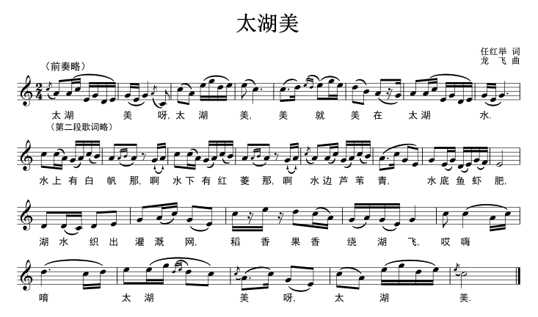
作品片段赏析

Slide 11
民族风格歌曲特征
多采用中国民族五、六、七声调式，或其他地域性特征调式
调式
音调
契合歌词的音调，有时作方言发音处理
装饰
节奏
旋律中装饰成分较多，
常表现为衬词和拖腔
节奏多变且灵活，具有一定的代表性

Slide 12
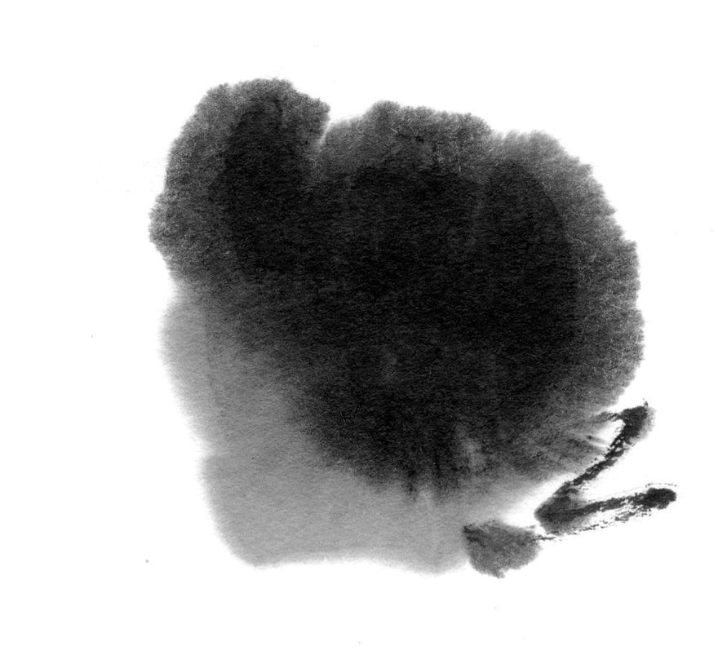
课堂练习/分组研讨
怎样展现民族风格？
月光哟，洒竹林；
竹楼哟，响月琴。
根据歌词
创作旋律

Slide 13
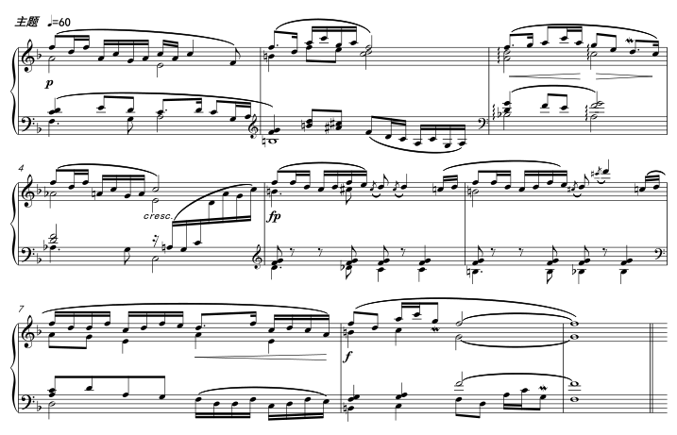
拓展创作

Slide 14
为词谱曲：
你唱阿哩哩，我唱加林赛。
喂啰喂呀啦嗦，啊依哟嗬嘿。
彝家小阿妹哟，调子唱的呢好。
噻啰，噻啰，把那放羊的海菜腔，唱到大山外。
课后作业
收集整理：
课后收集自己感兴趣的民族音乐作品，
体裁不限，分析后下节课分享。

